Slide 1
Наглядное пособие «Логопедический коврик»
ГБОУ СОШ №3 СП д/с №7 «Ягодка»
г.о. Чапаевск Самарской обл.
Учитель-логопед Борисова Н.В.
Учитель-логопед Приданцева Н.В.

Slide 2
Данное пособие предназначено для индивидуальной и подгрупповой форм работы учителя-логопеда с детьми с ОНР различных возрастных групп (3-5, 5-7 лет).
Цель: Повысить эффективность коррекционной работы логопеда .
Задачи:
1.Активизация и выработка дифференцированных движений органов артикуляционного аппарата.
2.Формирование и закрепление навыков словообразования:
Обучение детей первоначальным навыкам словообразования существительных с уменьшительно-ласкательными суффиксами .
Обучение словообразованию наиболее употребительных притяжательных прилагательных.
Формирование навыков словообразования названий детенышей животных.
3. Развитие фонематического восприятия:
Формирование навыков подбора слов-рифм, составления пар, цепочек рифмующихся слов; словосочетаний с рифмами.
Формирование умения выделять первый и последний звук в слове.
Формирование навыков подбора слов с заданным звуком.
4. Подготовка к обучению грамоте:
Формирование навыков слогового анализа.
5. Формирование и закрепление навыков употребления предложно-падежных конструкций:
Обучение умению дифференцированно использовать в речи простые и сложные предлоги.
6. Формирование и закрепление навыков словоизменения:
Формирование навыков употребления существительных во множественном числе.
Формирование навыков употребления существительных множественного числа в родительном падеже.
Формирование навыков согласования существительных с числительными.
7.Развитие тонких дифференцированных движений кистей и пальцев рук.
8.Развитие навыков обобщения, классификации, исключения.
9. Формирование представлений о временах года.
Логопедический коврик изготовлен с учетом требований к оформлению пособий для дошкольников с ОВЗ: красочность оформления, безопасность, легкость в обращении, возможность манипулирования предметами, картинками. Съемные детали коврика изготовлены из различных по фактуре материалов, что способствует формированию кинестетических ощущений ребенка.
Актуальность данного пособия состоит в его многофункциональности, направленности на коррекцию различных языковых подсистем, а также некоторых психических функций и мелкой моторики.
Практическая значимость данного пособия выражается в том, что оно стимулирует активность ребенка ( возможность предметной деятельности и выбора игры), его познавательную деятельность.

Slide 3
Этот коврик – не картинка. Он – полезная новинка. С ним наглядней объяснять, Чтоб ребенку всё понять.

Slide 4
Наш многофункциональный коврик позволяет решать следующие задачи:
Активизация и выработка дифференцированных движений органов артикуляционного аппарата.
Подготовка артикуляционной базы для усвоения отсутствующих звуков.

Slide 5
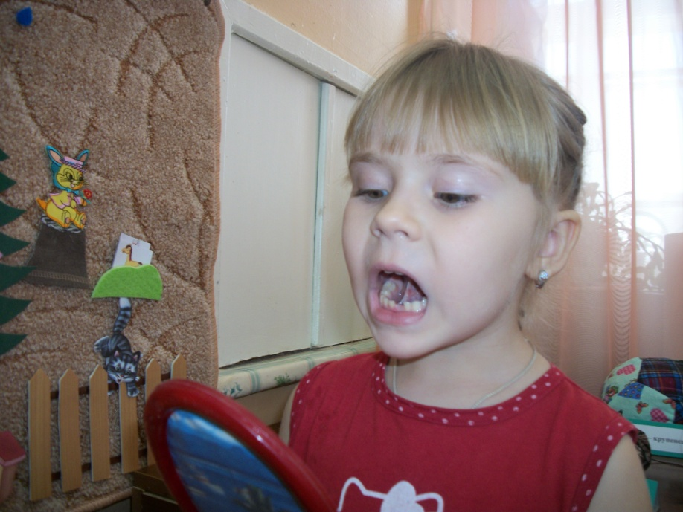
Артикуляционная гимнастика (Зайчик прячет в траве картинки, которые нужно найти и выполнить предложенные упражнения для язычка)
Под высокою сосной
Мы грибок нашли с тобой.
Чтобы рос боровичок,
Подними вверх язычок.

Slide 6
Словообразование Обучение детей первоначальным навыкам словообразования существительных с уменьшительно-ласкательными суффиксами .

Slide 7
Игра «Большой-маленький» (лексический материал подбирается соответственно теме и возрасту детей)

Slide 8
Обучение словообразованию наиболее употребительных притяжательных прилагательных.

Slide 9
Игра «Чей хвост? Чья голова?»

Slide 10
Формирование навыков словообразования названий детенышей животных.

Slide 11
Игра «Назови детеныша»

Slide 12
Развитие фонематического восприятия
Формирование навыков подбора слов-рифм, составления пар, цепочек рифмующихся слов; словосочетаний с рифмами.

Slide 13
Игра «Подбери рифму»

Slide 14
Формирование умения выделять первый и последний звук в слове.

Slide 15
Игра «Весёлый червяк» Условия игры: на яблоне висит яблоко с червяком внутри. Если видна голова червяка, то нужно назвать первый звук в словах. Если виден хвост – последний звук.

Slide 16
Игра «Веселый червяк»

Slide 17
Формирование навыков подбора слов с заданным звуком.

Slide 18
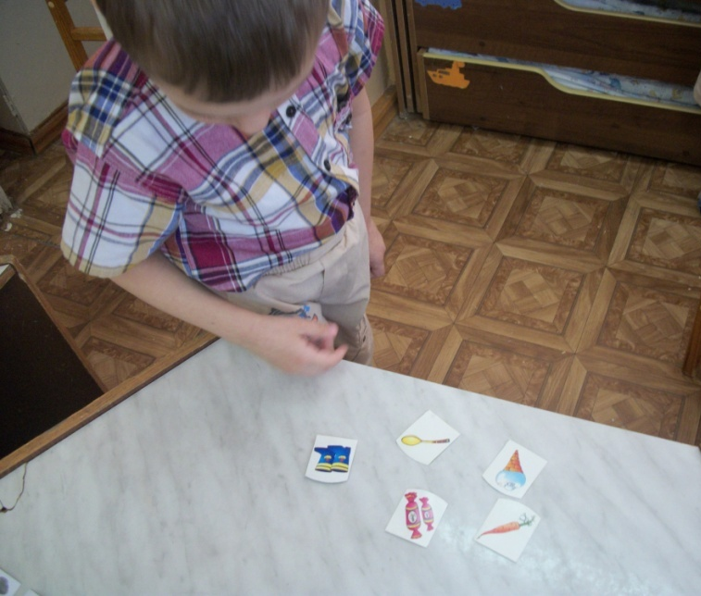
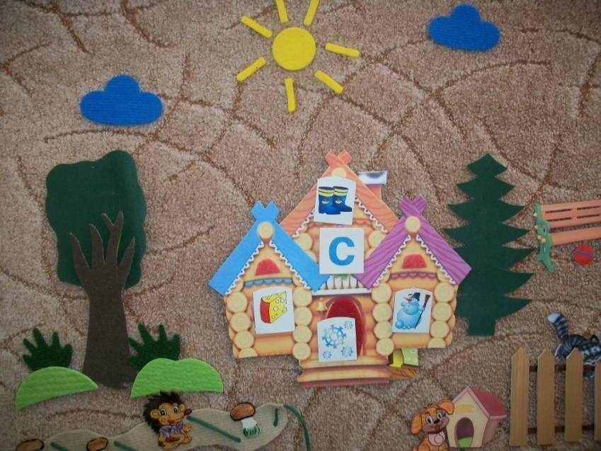
Игра «Подбери слова к заданному звуку»

Slide 19
Подготовка к обучению грамоте
Формирование навыков слогового анализа.

Slide 20
Игра «Подбери слоговую схему»

Slide 21
Употребление предложно-падежных конструкций.
Учить дифференцированно использовать в речи простые и сложные предлоги.

Slide 22
Игра «Маленькие слова-помощники» (используются схемы предлогов)

Slide 23
«Яблоко падает с дерева»

Slide 24
«Дым идет из трубы»

Slide 25
«Ёжик идет к домику»

Slide 26
«Снеговик стоит между деревом и домом»

Slide 27
Словоизменение
Формирование навыков употребления существительных во множественном числе.

Slide 28
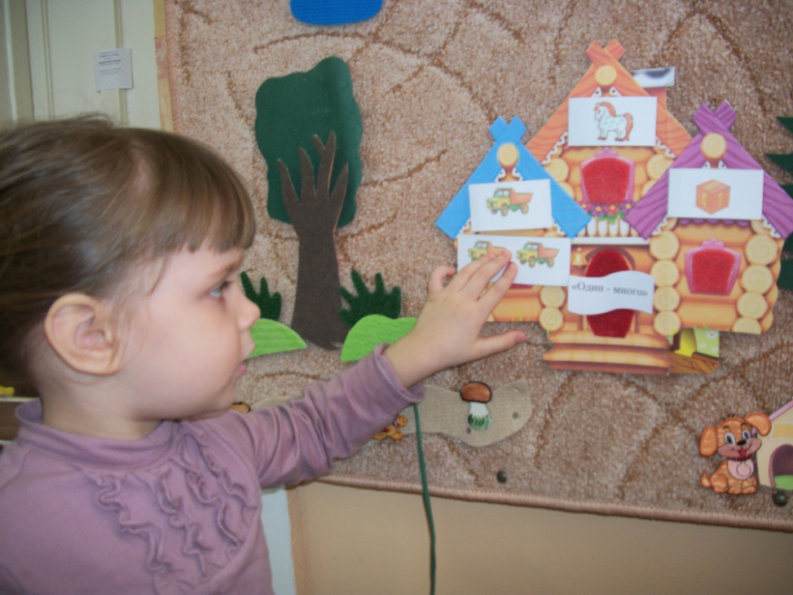
Игра «Один – много»

Slide 29
Формирование навыков употребления существительных множественного числа в родительном падеже.

Slide 30
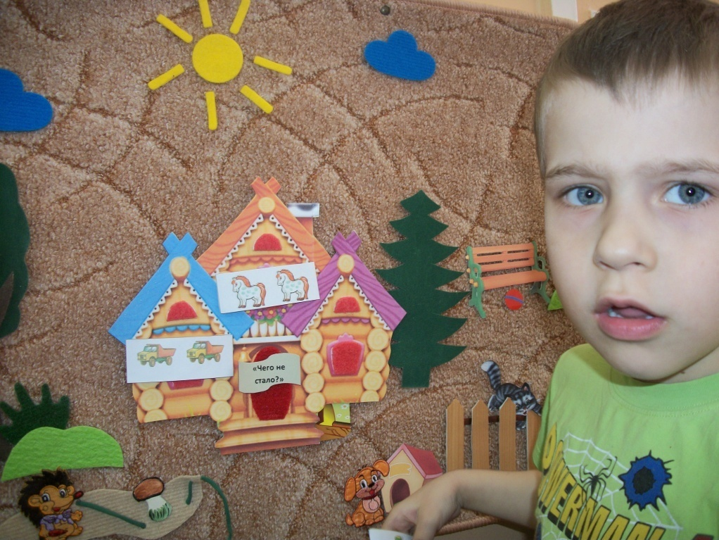
Игра «Чего не стало?»

Slide 31
Формирование навыков согласования существительных с числительными.

Slide 32
Игра «1-2-5»

Slide 33
Развитие тонких дифференцированных движений кистей и пальцев рук.

Slide 34
Шнуровка «Дорожка»

Slide 35
Задание «Прикрепи снежинки»

Slide 36
Развитие навыков обобщения, классификации, исключения.

Slide 37
Игра «Четвертый лишний»

Slide 38
Формирование представлений о временах года
Двенадцать месяцев бегут Сменяя время года, И замыкает снова круг Волшебница-природа.

Slide 39
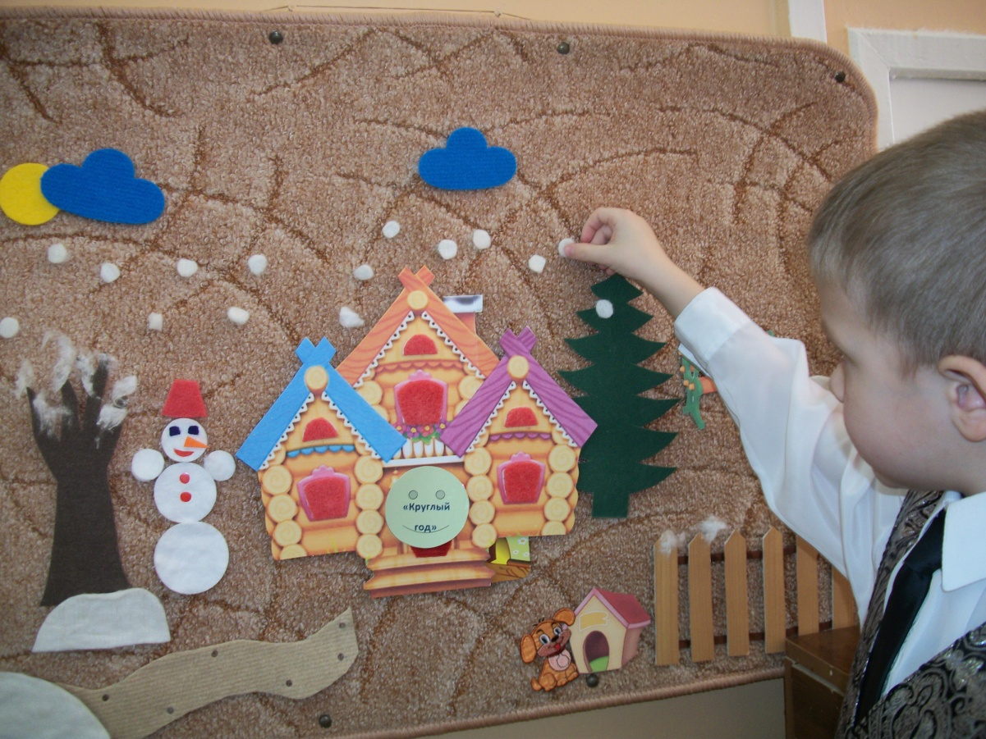
Игра «Круглый год»
Зовём мы зимнею порой ДЕКАБРЬ, ЯНВАРЬ, ФЕВРАЛЬ, Когда снежинок белый рой Летит куда-то вдаль.

Slide 40
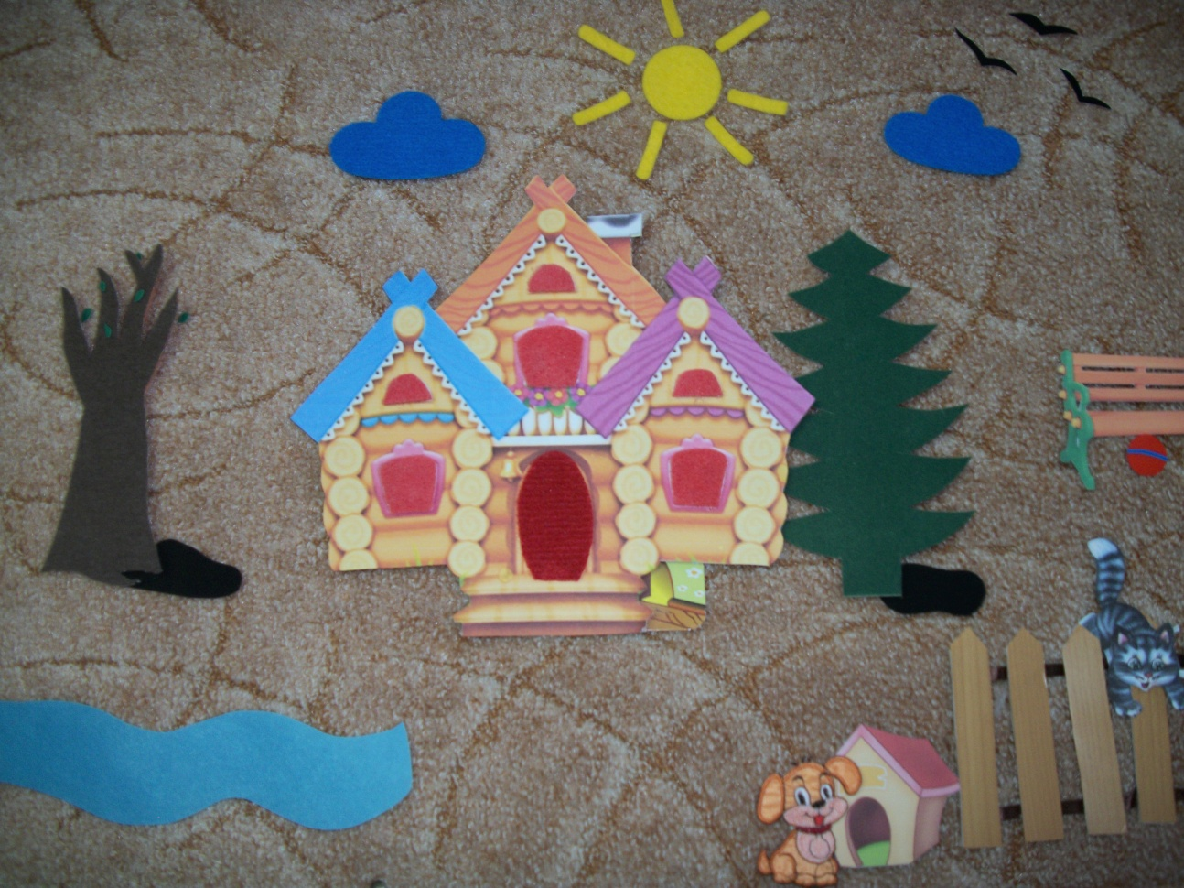
Вот пришла весна неспешно,
Не до сна теперь, конечно,
Мишке, ежику, еноту –
Нужно браться за работу
И готовить к лету норки,
На прогревшемся пригорке.
За окном звенят капели,
Первоцветы зацвели,
С юга прибыли в апреле
Утки, гуси, журавли.
Оживился дом - пенек
Посреди лесной опушки –
Вылез из него жучок,
Муравей, паук, две мушки.
Появляется трава,
Распускается листва.

Slide 41
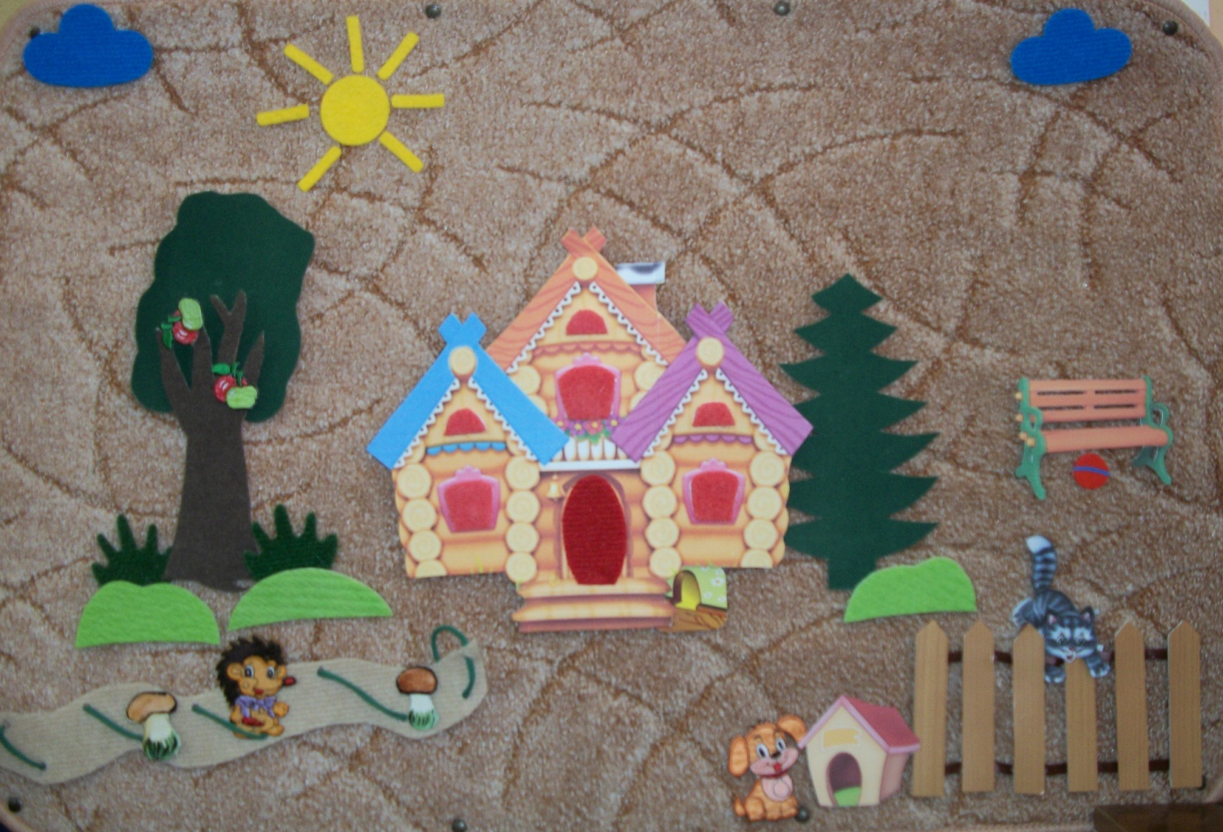
Вот и лето подоспело, Зеленью леса одело. Выросли грибы в бору, Вон - лисичек россыпь! Комары звенят в жару И летают осы.

Slide 42
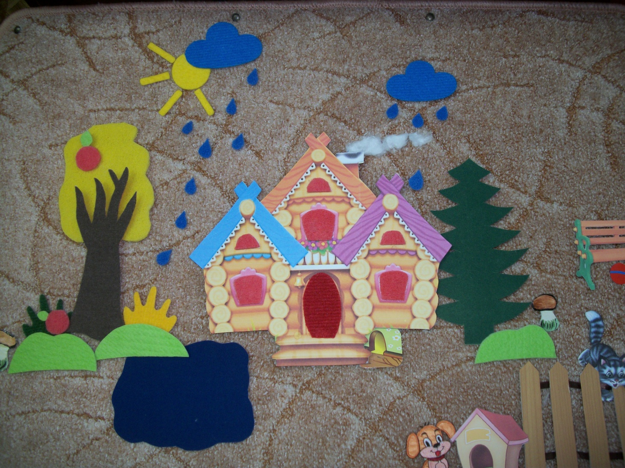
Вот и наступила осень, Яблок у нее попросим -Повезло нам с урожаем -Три корзины набираем!

Slide 43
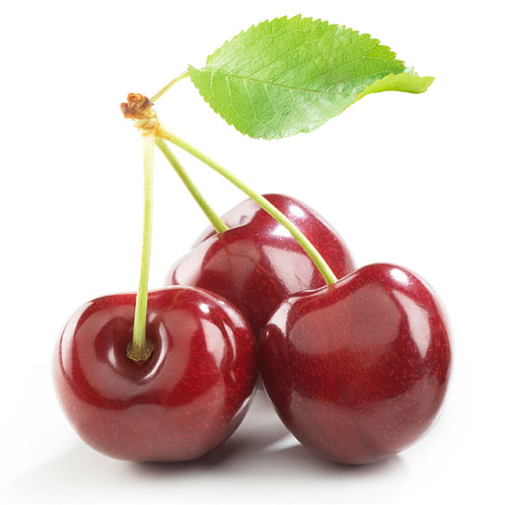
Авторы данного пособия надеются, что его использование сможет повысить эффективность коррекционной работы учителя-логопеда с детьми различных возрастных групп. А также послужит идеей для любого творческого педагога в расширении функций логопедического коврика (ведь известно, что нет предела совершенству)!

